Slide 1
Experienta Pavilionului Casa Doru in tratamentul cu DAA al pacientilor coinfectati HIV/VHC
Dr. Popa Ionut Cristian
Sp. Boli Infectioase Dr.Victor Babes
Bucuresti, 23 may 2019

Slide 2
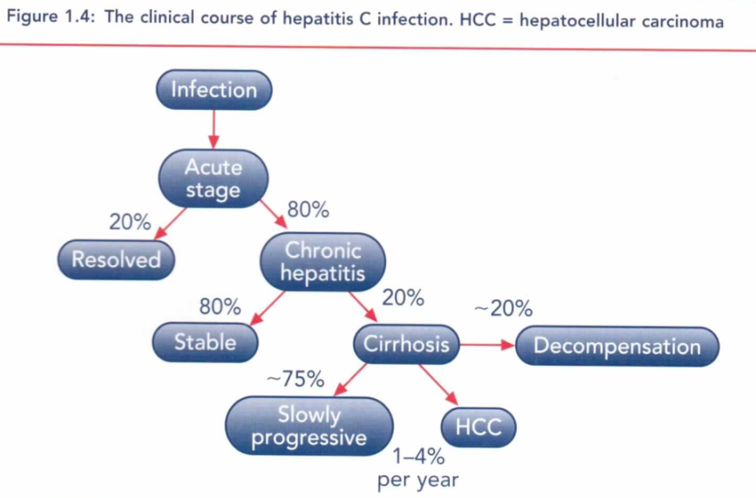
Epidemiologia hepatitei VHC
Infectia VHC – afecteaza cca. 2,5-3% din populatia globului
3,2 % din populatia adulta din Romania cca 550.000 bolnavi
In peste 99% din cazuri determinata de genotipul 1b
Risc cronicizare 70-85% ... din care
10-24% dezvolta ciroza hepatica in 20 ani... din care
3-5% / an dezvolta boala hepatica terminala
1-5% / an dezvolta carcinom hepatic
Hepatita cronica VHC in Romania reprezinta
64% din cauzele de hepatita cronica
59% din cauzele de ciroza hepatica
33% din indicatiile de transplant hepatic
Evolutia infectiei VHC catre ciroza/CHC este mai rapida in situatia coinfectiei HIV

Slide 3
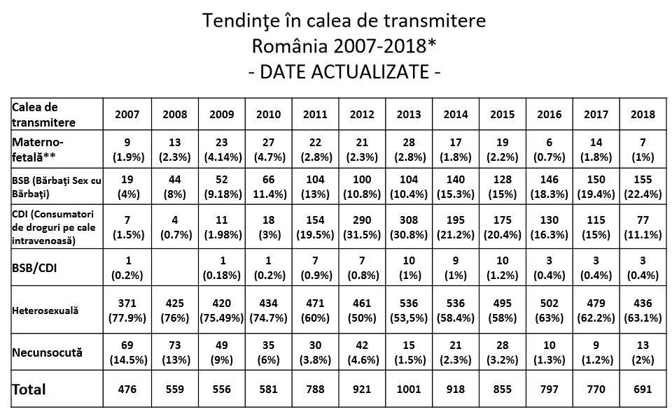
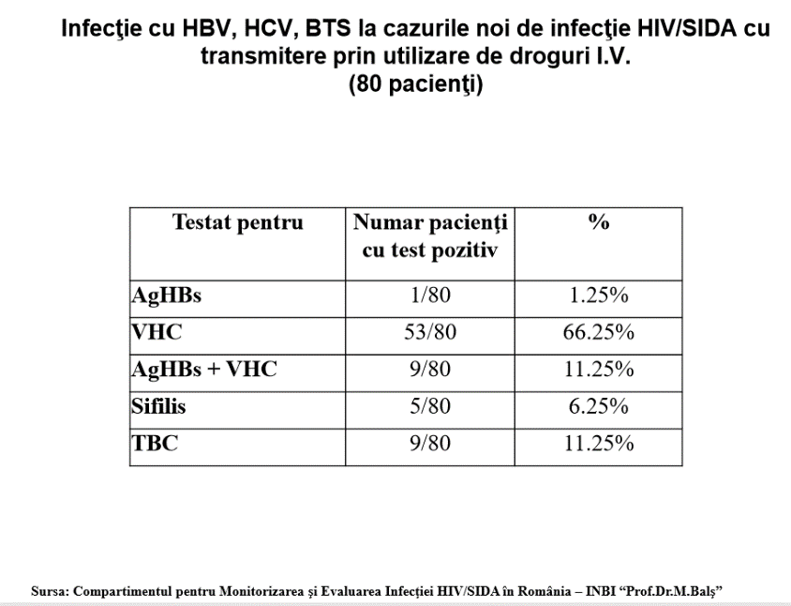
Epidemiologia infectiei HIV
23.892 cazuri confirmate infectie HIV/SIDA (1985-2018)
15.661 cazuri in viata la acest moment
In crestere nr de bolnavi CDIV si MSM infectati cu HIV
Cca 90% dintre CDIV nou depistati cu infectie HIV au serologie pozitiva acpiVHC+ dar de fapt doar 65-75% sunt infectati

Slide 4
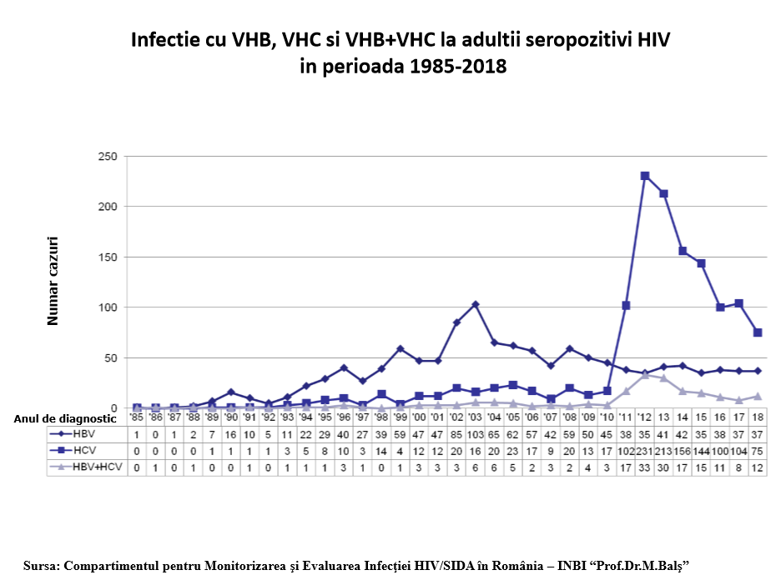
Epidemiologia coinfectiei HIV-VHC
1549 persoane identificate cu coinfectie HIV-VHC in Romania
194 persoane identificate cu coinfectie HIV/VHC/VHB
marea majoritate (84,2%) in ultimii 10 ani

Slide 5
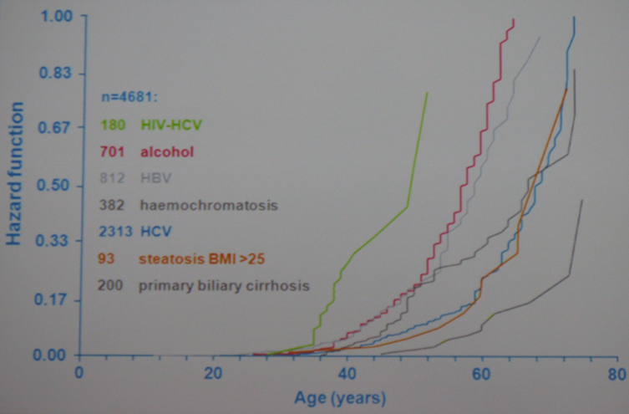
Tratamentul coinfectiei HIV-VHC
Tratamentul coinfectiei HIV/VHC a fost neglijat in Romania pana in urma cu cca 4-5 ani din motive obiective si dar si subiective
- raspuns mai scazut la terapia cu PegIFN+RBV
- risc de agravare a imunodepresiei HIV datorata IFN
- risc de toleranta scazuta al ef adverse psihiatrice/hematologice
- probleme legate de aderenta la tratament
......... si prejudecati ale cadrelor medicale
Coinfectia HIV-VHC are evolutia cea mai rapida catre ciroza/CHC si reprezinta o prioritate pt initierea tratamentului antiVHC
Ratele de obtinere RVS pentru pacientii coinfectati VHC-HIV dupa tratamentul DAA sunt similare cu ale celor monoinfectati VHC si depasesc 90% pt toate schemele DAA in uz

Slide 6
Recomandari actuale
Tratamentul IFNfree pentru pacientii coinfectati HIV/VHC reprezinta o prioritate si ar trebui oferit indiferent de valoarea ARN-VHC si/sau gradul de imunosupresie asociat HIV
Se admite ca prima necesitate este initierea terapiei ARV indiferent de valoarea CD4 si ARN-HIV si prezenta/absenta altor comorbiditati
Anterior initierii DAA toti pacientii coinfectati HVC/HIV trebuiesc screenati pentru o eventuala coinfectie VHB si aceasta ar trebui tratata ca parte a regimului ARV (TDF/TAF, 3TC)
screening AgHBs ai acpHBc / acpHBs, la nevoie ADN-VHB
Schema DAA aleasa trebuie sa tina cont de interactiunile cu medicatia ARV. Se poate schimba tratamentul ARV pt a permite anumite DAA dar niciodata acesta nu trebuie intrerupt
Moleculele DAA disponibile in Romania incepand din 2017
Indicatie de tratament pt toti pacientii infectati VHC cu fibroza F1-F4 si ARN-VHC detectabil, indiferent de valoarea acestuia
(pacientii cu fibroza F4 necesita evaluari suplimentare)
Determinarea genotipului VHC ar fi utila dar nu este obligatorie (1b)

Slide 7
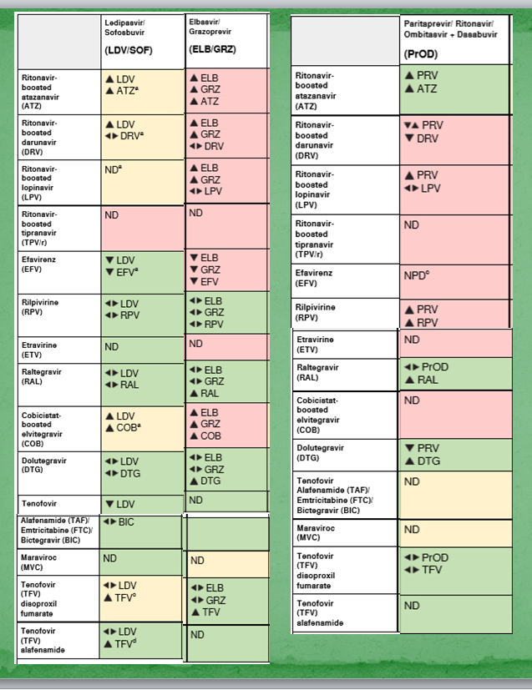
Tratamentul coinfectiei VHC/HIV
Durata standard este de 12 saptamini indiferent de schema aleasa
VIEKIRAX+EXVIERA Abbvie
Ombitasvir 12,5mg /Paritaprevir 75mg /Ritonavir 50mg+ dasabuvir 250mg
2+1 cpr (dimineata) + 0+1 cpr (seara) pt 12 sapt
HARVONI Gilead
Ledipasvir 90mg +Sofosbuvir 400mg
1 cpr/zi pt 12 saptamini
ZEPATIER MSD
Elbasvir 50 mg+Grazoprevir 100mg
1 cpr/zi pt 12 saptamini
HARVONI – poate fi asociat cu toti II, IP si cu EFV/ETV, RPV
necesita monitorizarea eGFR pt acumularea TDF
VIEKIRAX/EXVIERA – asociat doar cu II si cu ATV neboostat
ZEPATIER – permite doar asocierea cu II, Ripivirina
risc ↓RVS pt NS5A RASs la genotipul 1a
Simeprevir 150mg + Sofosbuvir 400mg
Daclatasvir 60mg + Sofosbuvir 400mg
Glecaprevir 300mg + Pibrentasvir 120mg
Sofosbuvir + Velpatasvir + Voxilaprevir

Slide 8
Experienta Casa Doru
Avem in evidenta 2524 pacienti infectati cu HIV
1879 pacienti in tratament ARV
Dintre acestia 787 sunt cunoscuti cu serologie pozitiva pentru VHC
teste serologice!!
Dintre acestia 676 sunt CDIV – in tratament ARV ~410 pacienti
~90% au teste serologice pentru VHC
! Nu sunt toti confirmati prin ARN-HVC
! Ghidurile internationale recomanada repetarea acp.VHC daca testul este negativ si totusi pacientul apartine unei grupe de risc (CDIV+HIV)
66 pacienti (CDIV si nonCDIV) screenati Fibromax pt hepatita VHC
15 din pacientii screenati au fibroza F0
14 din pacientii screenati au ARN-VHC nedetectabil
37 pacienti care au inceput tratamentul DAA

Slide 9
Documente necesare tratamentului DAA
Pacientii trebuie sa aiba ASIGURARE DE SANATATE valabila
Trebuie sa se prezinte la spital cu CARDUL DE SANATATE
Adeverinta de la MF cu bolile cronice cu care se afla in evidenta si tratamentele urmate pentru acestea
Consulturi interdisciplinare
Declaratie pe propia raspundere
Multi CDIV nu au acte de identitate
Multi CDIV nu au medic de familie
Multi CDIV nu sunt asigurati medicala (Asigurare prin Programul HIV)
Procedura de obtinere a asigurarii medicale “cu plata” este dificila…
Multi CDIV nu vin la spital atunci cund sunt programati
Multi CDIV nu sunt aderenti la medicatia ARV / probabil si la DAA
Multi CDIV refuza internarea in spital…

Slide 10
Caractere demografice
37 pacienti coinfectati HIV/VHC in evidenta Casei Doru unde primesc tratament antiretroviral cu status viro-imunologic bun
25 (67,6%) pacienti fosti CDIV si 12 (32,4%) pacienti non-toxicomani
Sex ratio M/F (Toxicomani 21/5), (non toxicomani 6/6)
26 (70,3%) barbati si 11 (29,7%) femei
Varsta medie = 39 ani
(35,8 ani toxicomani, mediana = 35 ani)
(46,5 ani non toxicomani, mediana = 49 ani)

Slide 11
Initierea tratamentului DAA
37 pacienti coinfectati VHC/HIV au inceput DAA
ZEPATIER si HARVONI preferate incepand din 2018
Creste preponderenta CDIV tratati DAA incepand ci oct 2018 odata cu introducerea pacientilor proveniti din programul HepCare

Slide 12
Stadiul fibrozei hepatice la initerea DAA
37 pacienti coinfectati VHC/HIV au inceput DAA
F0-F1 = 3 pacienti – introdusi pe baza examinarii FibroScan
F1-F2 = 31% pacienti
F2-F3 = 22,6% pacienti
F3-F4 = 12,9% pacienti
F4 = 19,3% ciroza compensata
Scor mediu al fibrozei in lotul general = 0,533(F2)
Comparativ 0,532 la toxicomani vs 0,533 la nontoxicomani
ActiTest activitatea inflamatorie
Scor global 0,493 (A1-A2)
Toxi+ | Nontoxi
0,496 | 0,586
SteatoTest incarcrea grasa
Scor global 0,496 (S1-S2)
Toxi+ | Nontoxi
0,496 | 0,496
NashTest inflamatia metabolica
Scor global 0,414 (N0-N1)
Toxi+ | Nontoxi
0,404 | 0,431
AshTest hepatita alcoolica
Scor global 0,039 (H0)
Toxi+ | Nontoxi
0,045 | 0,028

Slide 13
Valoarea ARN-VHC la initerea DAA
Tratamentul DAA este recomandat indiferent de valoarea ARN-VHC
Toxicomani ARN-VHC = 6,41 log
Nontoxicomani ARN-VHC = 6,57 log
Valoarea ARN-VHC nu s-a corelat cu gradul fibrozei si cu simptomatologia clinica
Determinarea ARN-VHC este insa obligatorie la inceputul tratamentului pentru a-i exclude pe cei cu vindecare spontana (15%), care nu au motiv sa primeasca DAA
Se foloseste pentru verificarea raspunsului la tratament
EOT-VR = end of treatment viral response
SVR 12 = sustained virla response la 12 saptamini
SVR 24 = sustained viral response la 24 saptamini
97-98% au sansa sa se mentina nedetectabili pt VHC pe termen lung

Slide 14
Raspunsul virusologic
Au terminat pana acum tratamentul DAA 23 pacienti (15T si 8nT)
Au trecut 12 luni de la incheierea tratamentului si au fost evaluati pt obtinerea SVR12 doar 11 pacienti (5T+6nT)
ARN-VHC nedetectabil la 12 saptamini dupa tratament la 9/11 pacienti (81,8%)
Intre pacientii cu RVS-12 se numara si 2 cu intoleranta prealabila la IFN (non-T)
Nu s-au inregistart efecte adverse notabile
Nu s-au inregistrat intreruperi de tratament
S-au inregistrat 2 esecuri virusologice
1 pacient fost CDIV infectat - s-a efectuat ulterior genotipare = genotip 3 !!!
1 pacient HIV/VHC non-toxicoman, F4, cu limfom malign nonHodginian recidivat, tratat DAA in vederea efectuarii TMO, a suportat bine tratamentul, raspuns EOT pozitiv la incheierea acesteia, a fost transplantat la cca 1 luna de la incheierea DAA, dar a fost pozitiv la 12 saptamini posttratament cu reducerea viremiei VHC peste 2 log.
81,8%

Slide 15
In loc de concluzii...
Tratamentul DAA este accesibil pacientilor coinfectati HIV/VHC si are eficienta similara cu tratamentul DAA la pacientii monoinfectati
Tratamentul DAA al fostilor consumatori de droguri coinfectati HIV/VHC este posibil si este dorit de catre pacienti
Aderenta la tratamentul DAA+ARV a fost buna pe parcursul perioadei urmarite si poate fi estimata prin aderenta anterioara la TARV
Deocamdata prea putini pacienti au completat tratamentul si au fost evaluati la 12 saptamini pentru a putea extrage concluzii valabile pt populatia generala
Dileme ...
Este sau nu necesara genotiparea VHC anterior initierii DAA, mai ales in cazul consumatorilor de droguri iv cu expuneri posibile multiple ?
Care ar fi atitudinea terapeutica in cadrul unor reinfectii VHC la consumatorii de droguri care continua acelasi stil de viata ?

Slide 16
Caz clinic
F 32 ani dg.HIV/VHC, fosta CDIV dg HIV din 2010 (accident rutier Italia)
Primeste TARV din 2016 CBV+EFV, aderenta buna (H.Zoster 2016)
(28.11.2017 SVB): FibroTest F2, ARN-VHC= 12191292 c/ml (7.08log), CRGB 1+
Imunitate celulara 06.11.2018: CD4=893/mmc (42%), ARN-HIV : ND
AgHBs negativ, acpHBc totali pozitiv, ADN-VHB: nedetectabil

Slide 17
Caz clinic
F 32 ani dg.HIV/VHC, fosta CDIV dg HIV din 2010 (accident rutier Italia)
Primeste TARV din 2016 CBV+EFV, aderenta buna (H.Zoster 2016)
(28.11.2017 SVB): FibroTest F2, ARN-VHC= 12191292 c/ml (7.08log), CRGB 1+
Imunitate celulara 06.11.2018: CD4=893/mmc (42%), ARN-HIV : ND
AgHBs negativ, acpHBc totali pozitiv, ADN-VHB: nedetectabil
M 35 ani, dg HIV/HVB/HVC 2013, CDIV in tratament de substitutie cu Metadona
Primeste TARV din 2015 TDF+3TC+RAL, aderenta buna
Imunitate celulara 13.03.2018: CD4= 912/mmc (24%), ARN-HIV : ND
Tratament psihiatric cu Prozac (fluoxetine), Solian (amisulprid).
AgHBs negativ, acp HBc pozitivi, ADN-VHB: nedetectabil in 02.08.2018
(28.11.2017 SVB): FibroTest F0-F1, ARN-VHC= 121705 c/ml (5.08 log).

Slide 18
Caz clinic
F 32 ani dg.HIV/VHC, fosta CDIV dg HIV din 2010 (accident rutier Italia)
Primeste TARV din 2016 CBV+EFV, aderenta buna (H.Zoster 2016)
(28.11.2017 SVB): FibroTest F2, ARN-VHC= 12191292 c/ml (7.08log), CRGB 1+
Imunitate celulara 06.11.2018: CD4=893/mmc (42%), ARN-HIV : ND
AgHBs negativ, acpHBc totali pozitiv, ADN-VHB: nedetectabil
22.11.2018: scor Fibrotest 0,35 (F1-F2), ARN-VHC 2241457 UI.ml (6,35 log)
M 35 ani, dg HIV/HVB/HVC 2013, CDIV in tratament de substitutie cu Metadona
Primeste TARV din 2015 TDF+3TC+RAL, aderenta buna
Imunitate celulara 13.03.2018: CD4= 912/mmc (24%), ARN-HIV : ND
Tratament psihiatric cu Prozac (fluoxetine), Solian (amisulprid).
AgHBs negativ, acp HBc pozitivi, ADN-VHB: nedetectabil in 02.08.2018
(28.11.2017 SVB): FibroTest F0-F1, ARN-VHC= 121705 c/ml (5.08 log).
22.11.2018: scor Fibrotest 0,31 (F1-F2), ARN-VHC 131028 UI.ml (5,12 log)

Slide 19
Caz clinic
F 32 ani dg.HIV/VHC, fosta CDIV dg HIV din 2010 (accident rutier Italia)
Primeste TARV din 2016 CBV+EFV, aderenta buna (H.Zoster 2016)
(28.11.2017 SVB): FibroTest F2, ARN-VHC= 12191292 c/ml (7.08log), CRGB 1+
Imunitate celulara 06.11.2018: CD4=893/mmc (42%), ARN-HIV : ND
AgHBs negativ, acpHBc totali pozitiv, ADN-VHB: nedetectabil
22.11.2018: scor Fibrotest 0,35 (F1-F2), ARN-VHC 2241457 UI.ml (6,35 log)
17.12.2019: initiere DAA Zepatier 1 cpr/zi pt 12 saptamini (switch KVX+RAL)
M 35 ani, dg HIV/HVB/HVC 2013, CDIV in tratament de substitutie cu Metadona
Primeste TARV din 2015 TDF+3TC+RAL, aderenta buna
Imunitate celulara 13.03.2018: CD4= 912/mmc (24%), ARN-HIV : ND
Tratament psihiatric cu Prozac (fluoxetine), Solian (amisulprid).
AgHBs negativ, acp HBc pozitivi, ADN-VHB: nedetectabil in 02.08.2018
(28.11.2017 SVB): FibroTest F0-F1, ARN-VHC= 121705 c/ml (5.08 log).
22.11.2018: scor Fibrotest 0,31 (F1-F2), ARN-VHC 131028 UI.ml (5,12 log)
17.12.2019: initiere DAA Zepatier 1 cpr/zi pt 12 saptamini (EOT 18.03.2019)

